Slide 1
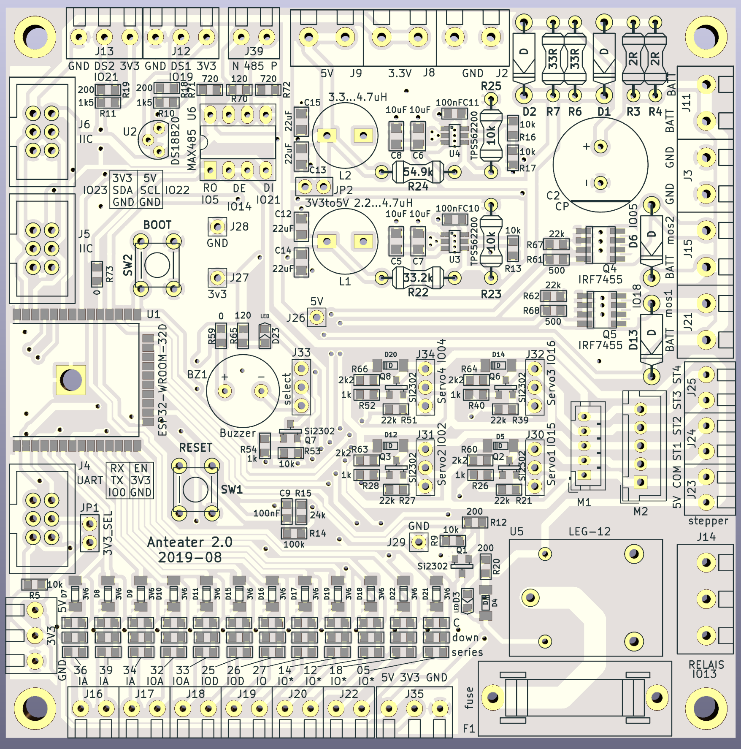
`
`
`
`
`
`
Supply:
12V
GND
`
`
DE
`
ST4 / IO4: K4 Tor2 ZU
ST3 / IO16: K3 Tor2 AUF
ST2 / IO2: K2 Tor1 ZU
ST1 / IO15: K1 Tor1 AUF
`
`
`
`
`
`
`
`
`
`
`
`
`
`
Voltage divider
R Values:
10k Ohm
0 Ohm
20k Ohm
10k Ohm
Z Diodes 2,6 – 2,7V
gpio 36:
Cable controlBox → Cabinet
1: 12V
2: GND
3: K4 (Tor 2 zu)
4: K3 (Tor 2 auf)
5: K2 (Tor 1 zu)
6: K1 (Tor 1 auf)
7: B1 (Lichtschranke)
8: Reserve
9: S7 (Taster AUF)
10: S8 (Taster ZU)
11: S4 (Tor 2 geschlossen)
12: S3 (Tor 2 offen)
13: S2 (Tor 1 geschlossen)
14: S1 (Tor 1 offen)
gpio 33: S2 Tor 1 zu
gpio 25: S3 Tor 2 offen
gpio 05: mos2
gpio 18: mos1
gpio 26: S4 Tor 2 zu
gpio 27: S7 Taster AUF
gpio 14: S8 Taster ZU
Cable Button:
1: Common
2: NC
3: Free
4: NO
gpio 39:
gpio 34:
gpio 32: S1 Tor 1 offen
conflicting components:
gpio 05 VS mos2
gpio 18 VS mos1
gpio 12 VS LED/Buzzer
gpio 14 VS RS485

